Slide 1
Bug Localization Based on Code Change Histories and Bug Reports
G201892006 정동주

Slide 2
Author
Klaus Changsun Youm
June Ahn
Jeongho Kim
Eunseok Lee
성균관대학교 소프트웨어공학 연구실

Slide 3
Introduction

Slide 4
Introduction
- 출시된 소프트웨어의 결함은 유지 보수 단계에서 개발팀에 보고됨
- 정확한 Bug Localize에는 많은 비용과 시간이 소요됨
- Bug Localize는 개발자에게 어렵고 시간이 많이 소모되는 행위임
- 자동으로 버그를 찾는 것은 버그 해결시간을 줄이고 소프트웨어 유지보수 비용을 절감함

Slide 5
Introduction
- 지금까지 feature location, developer identification, impact analysis 를 위해 searching text domain 을 소프트웨어 유지보수에 적용시킴
- Information retrieval (IR) 기반의 Bug Localize 기술이 비용이 상대적으로 낮고 버그를 찾는 정확도가 높아 주목을 받고 있음
- 이러한 IR 접근 방식에서는 Bug Report를 쿼리(검색 조건)로서 처리하며 소프트웨어의 소스 파일을 문서 컬렉션 (검색 대상) 으로 구성함
- 정확도를 높이기 위해 이전의 버그와 유사도 분석, 소스파일의 정보, Version change history, Stack trace analysis 등이 여러 조합으로 사용됨
Notes:
버그 리포트를 통해 소스파일을 검색할 수 있도록 Indexing 함

Slide 6
Introduction
- 본 논문에서는 BLIA 라는 IR 기반의 Bug Localize 방법을 제안함. BLIA는 Bug Report, Structured information of source files , Source code change histories 을 Stack trace 을 활용하여 Bug Localize 의 정확도를 높일 수 있는 방법을 제안함
- 각 정보가 어느정도 분석결과에 영향을 미치는지 확인하며, Stack-trace analysis 가 가장 영향을 크게 미치는 정보임을 확인
- 소프트웨어의 규모가 큰 경우 계산을 할 때 시간등의 비용이 크게 증가하게됨. 그러나 본 논문에서는 연관성이 높은 소스 파일을 우선적으로 분석하여 정확도를 떨어뜨리지 않으면서 계산 시간을 크게 줄이는 접근 방식을 제안함

Slide 7
Background

Slide 8
Background (Bug Reports)
- Bug Report는 개발자가 버그가 발생한 위치 (Bug Localize)를 찾는 중요한 단서이며 버그 ID, 요약, 설명, 보고 날짜, 수정 날짜, 상태 등의 정보가 기술되어 있음
- 특정 버그 보고서에는 예외가 발생한 Stack-trace가 포함되어 있으며 이 정보는 Bug Localize를 위한 중요한 정보임.
- 비슷한 Bug Report가 Bug Repository에서 발견되면, 수정된 파일은 유사한 버그를 해결하고 소프트웨어를 수정할 후보가 됨

Slide 9
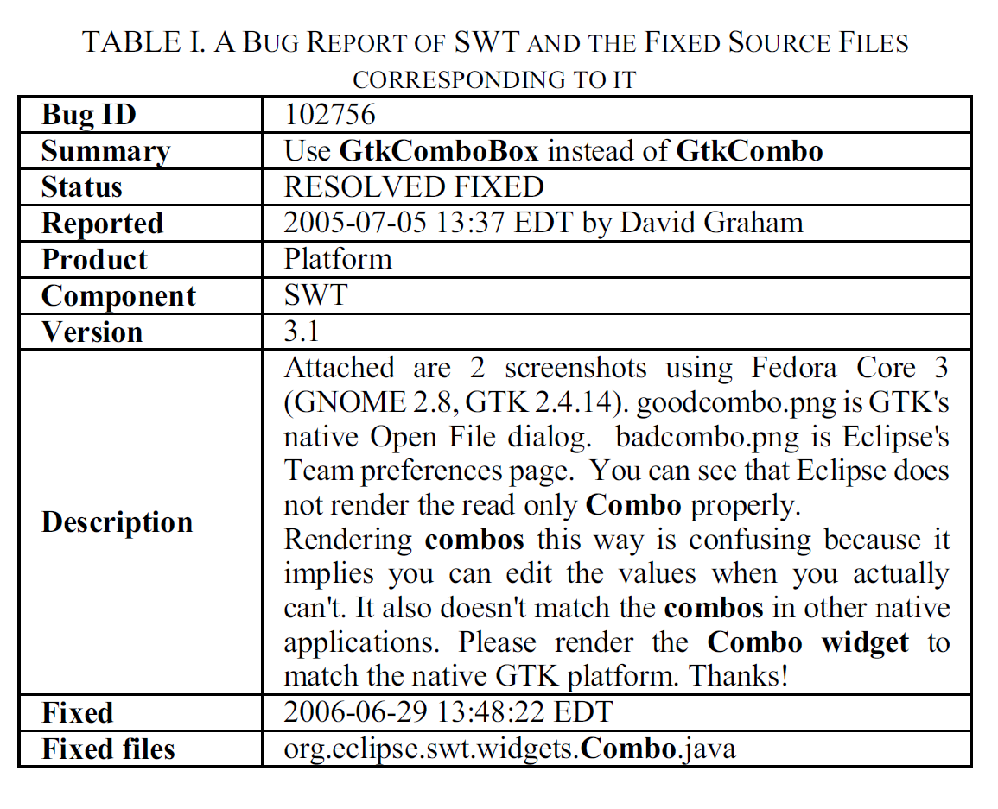
Background (Bug Reports)
Notes:
Bug Zilla

Slide 10
Background (Information Retrieval based Bug Localization)
- Information Retrieval based Bug Localization에서 소스 코드 파일은 검색할 문서 컬렉션 (검색 대상)으로 구성하고 Bug Report는 쿼리(검색 조건) 로서 사용됨. Bug Report를 통해 의심스러운 소스파일에 우선순위를 매김.
- IR 방식에서의 사전처리는 Text Normalization, Stopword Removal, Stemming 3단계로 처리가 됨.
- Bug Report와 소스파일은 사전 처리를 통해 유사성을 계산함.

Slide 11
Background (Information Retrieval based Bug Localization)
- Bug Report 및 소스 파일이 사전처리 되면 Term Frequency (TF, 용어가 사용된 횟수) 와 Document Frequency(DF, 용어가 사용된 문서의 갯수)와 같은 다양한 통계를 수집하며 이를 통해 Indexing 함 (문서 컬렉션 구성)
- IDF 는 Inverse Document Frequency를 말하며 Bug Report와 소스 파일간의 관련도와 유사도를 계산하는데에 사용됨
- Bug Report와 소스파일은 TF 와 IDF를 통해 벡터값으로 표현되며 성능 향상을 위해
Zhou et al.의 논문에서 제안된 Vector Space Model(rVSM)을 사용함
Where should the bugs be fixed? More accurate information retrieval-based bug localization based on bug reports
Notes:
Where should the bugs be fixed? More accurate information retrieval-based bug localization based on bug reports

Slide 12
Background (Code Change History)
- Software configuration management(SCM) 시스템은 소프트웨어 개발의 중심에 자리잡고 있으며 일반적으로 개발팀은 Git, SVN, Mercurial등을 활용하여 버전을 관리함
- 이때 남은 기록은 소스파일의 결함을 추적할때 필요한 지표중 하나이며 이를 통해 의심스러운 버그 파일을 발견하며 Bug Report를 통해 버그를 수정함

Slide 13
Approach

Slide 14
Approach (BLIA)
- Bug Report에는 날짜, 시나리오, 제품버전등이 포함되며 버그가 발생할 시 Stack-trace를 통해 Bug Report를 제출함
- Stack-trace는 버그가 있는 소스파일과 코드 라인을 특정하는 중요한 단서이며 코드 라인은 Bug Report의 Method Name이나 Class Name을 통해 추적이 가능함
- BLIA 는 IR 모델로 rVSM을 활용하여 Bug Report 분석을 기반으로 하는 기술을 구축하며 소스파일의 정보, Stack-trace 분석 정보, Commit 메시지를 통합적으로 분석하여 결과를 도출함

Slide 15
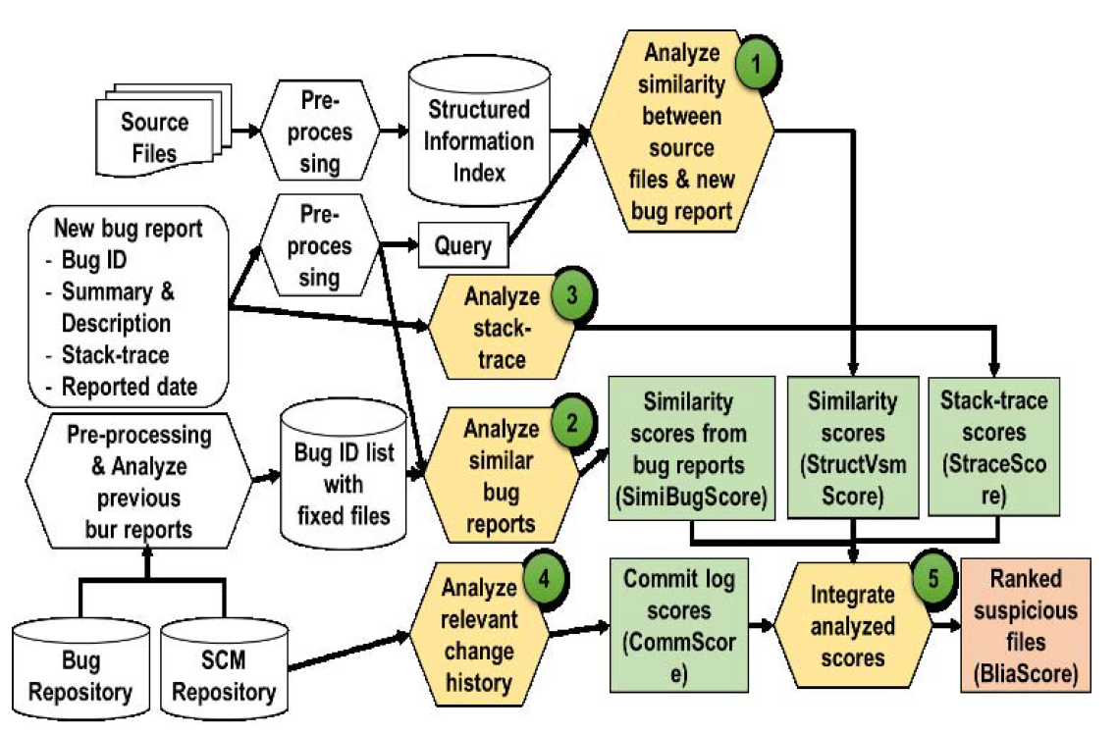
Approach (BLIA)

Slide 16
Approach (BLIA)
H2 Database
5. 이전 4단계에서 분석한 점수를 통합하여 의심되는 파일에 순위를 매겨 제시함
2. 새 Bug Report와 유사한 기존의 Bug Report를 검색하여 유사성 점수(SimiBugScore)를 계산
1. Bug Report와 소스 파일을 통해 관련성 점수 (StructVsmScore) 계산
4. Bug Report가 보고 되기 전의 최근 커밋을 분석하여 커밋 로그 점수(CommScore) 를 계산
3. Stack-trace가 있는 경우 소스파일의 정보를 분석하고 의심도 (StraceScore)를 계산

Slide 17
Approach (Analyzing Structured Source File Information)
- 소스 코드 파일은 문서 컬렉션이며 Bug Report는 검색 쿼리임. 소스 파일을 하나의 문서로서 취급함에 따라 파일의 Term이 추출되며 Vector of Term을 생성함
- 소스 코드를 단순한 Text File로 취급하는 대신 SourceFileIndexer는 파일을 구문 분석하여 AST를 추출하고 이를 통해 Class Name, Method Name, Variable Name, Comments로 분할함
- Bug Reports에는 Log Message나 Stack-trace에 의해 Class Name, Method Name 등이 포함되기 때문에 이런 구조화된 정보는 결과 (순위가 매겨진 파일들)의 정확도를 향상시킴

Slide 18
Approach (Analyzing Structured Source File Information)
- AST의 모든 식별자는 Camel Case Splitting을 통해 분할하며, 분할된 단어 뿐 아니라 분할 전의 전체 식별자 (Full Indentifier)로 Indexing 함. 이러한 방법은 단순한 확장에 불과하나, Saha et al. 의 논문에서 효과적인 방법인 것으로 증명됨
- 사전 처리에서 Stopword를 제거하는 동안 소스파일에서 자주 사용되지만 의미없는 단어 또한 제거함 (e.g. “args”, “param”, “string”). 패키지의 이름이나 프로젝트 이름 또한 제거됨 (e.g. AspectJ 프로젝트 에서 “aspectj”)
- 주석은 Javadoc 태그나 html 태그를 포함할 수 있으므로 해당 태그들을 제거하여 정확성을 향상시킴.
- BugReport도 이와 유사한 사전 처리 작업을 거친 뒤, BugRepoIndexer를 통해 쿼리로 작성됨
Improving bug localization using structured information retrieval

Slide 19
Approach (Analyzing Structured Source File Information)
- SourceFileAnalyzer는 각 용어의 TF 및 IDF를 분석 한 다음 각 소스 파일 및 버그 보고서의 벡터 값을 계산함
- 소스파일 (f)와 Bug Report (b)는 벡터 $\overset{→}{f}와\overset{→}{b} 로$ 표현되고 {$x_{1}, …,x_{m}\} 과 \{y_{1}, …,y_{n}\}은$ 소스파일과 Bug Report에서 추출된 Term이며 m과 n은 추출된 Term의 갯수로 가정함
$f_{td}=$ 문서 d에 있는 용어 t의 빈도 수
$d_{t}= 용$어 t가 포함된 문서의 수

Slide 20
Approach (Analyzing Structured Source File Information)
- Bug Locator 는 Classic VSM과 Document Length Score - g (#term)를 결합함. BRIA에서는 계산을 위해 식 (6)과 같은 수정된 rVSM 모델을 제안함
- BLUiR (Saha et al. 의 논문에서 제안한 소스파일의 정보를 구조화 하는 방법) 에서는 소스파일을 Class, Method, Variable, Comments 4개의 문서로 분리하고 Bug Report를 Summary 와 Description의 두개의 쿼리로 구분함

Slide 21
Approach (Analyzing Structured Source File Information)
- $\overset{→}{f_{p}}는$ 소스 파일의 구조화된 정보를 나타내는 벡터, $\overset{→}{b_{p}}는$ Bug Report의 필드를 나타내는 벡터
- $\overset{→}{f_{p}}와$ $\overset{→}{b_{p}}$의 관련성은 식 (4)와 같이 코사인 유사성으로 계산하며 관련성 점수는 식(5)로 계산. $w_{fp}는$ 주석과 코드 본문의 가중치를 계산한 것이며 주석은 50%, 본문은 100%의 가중치를 둠

Slide 22
Approach (Analyzing Similar Bug Reports)
- BugRepoIndexer 는 Bug Report를 분석하여 데이터 베이스에 Indexing을 하며 BugRepoAnalyzer 는 기존 Bug Report와의 유사성을 분석함
- 기존에 보고된 Bug Report를 통해 수정된된 파일이 새로 보고된 Bug Report의 버그를 수정할 수 있다고 가정함
- B는 기존에 보고되어 수정된 Bug Report와 새로 보고된 Bug Report이며 b’은 B에서 기존에 보고되어 수정된 Bug Report이며 b’. 은 b’의 수정된 소스 파일임
Notes:
버그 리포트의 관련성 점수

Slide 23
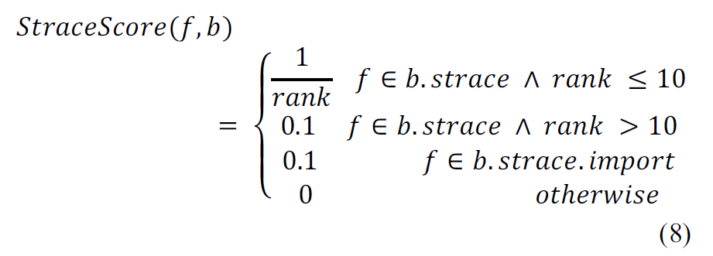
Approach (Analyzing Stack-trace Information In The Bug Report)
- b.strace.import는 b.strace의 가져온 파일 세트
- BugRepoIndexer는 정규 표현식을 사용하여 스택 추적의 모든 파일 이름을 추출하며 StackTraceAnalyzer는 파일을 분석 한 호출되는 다음 파일에 대한 StraceScore를 계산함.
Notes:
버그 리포트의 관련성 점수

Slide 24
Approach (Analyzing Code Change History Information)
- CommitLogCollector는 커밋 로그 메시지와 커밋 된 파일을 SCM에서 수집하며 ScmRepoAnalyzer는 Bug Report가 보고되기 전의 관련 커밋 로그에 대해 분석함
- 커밋 로그는 정규표현식 (. * fix. *) | (. * bug. *) 과 일치하는 구문만 분석되며 이 정규 표현식은 “수정”이나 “버그” 가 포함된 커밋 로그만을 가져옴. 매개변수 k는 커밋 로그의 범위를 나타내며 지난 k일의 기록을 가져옴. c는 커밋으로 C는 지난 k일동안의 커밋 로그 집함임
$d_{c}는$ 커밋 c 이후의 새로운 Bug Report가 보고 되기 까지의 경과 일수 임.
Notes:
버그 리포트의 관련성 점수

Slide 25
Approach (Combining All Analyzed Scores)
- BLIA 모듈은 앞서 분석된 4개의 점수를 통합하여 보고된 Bug Report와 연관된 파일들을 순위를 매겨 산출함
- α 와 β 는 각 점수의 영향률임 (임의의 가변값)
Notes:
파일 관련 점수, 버그 관련 점수 와 stack-tarce 점수를 합한 것이 c(f,b,a)

Slide 26
Evaluation

Slide 27
Evaluation (Subject Project)

Slide 28
Evaluation (Subject Project)
- Zhou et al. : BugLocator
- Wong et al. : BRTracer
- Saha et al. : BLUiR
- S. Wang, and D. Lo : AmaLgam

Slide 29
Evaluation (Evaluation Metrics)
- 평가를 위해 Top N Rank, Mean Average Precision (MAP), Mean Reciprocal Rank 을 사용함
- MAP 및 MRR은 IR에서 널리 사용되는 Metric 임
- Top N Rank 는 IR 기반의 Bug Localization 을 평가할때 널리 사용됨

Slide 30
Evaluation (Evaluation Metrics – Top N Rank)
- Top N Rank 는 산출한 버그가 발견된 파일의 순위가 (1, 5, 10) 인 Bug Report의 개수를 산출함
- 예를들어 어떤 특정 Bug Report를 통해 파일을 산출한 뒤, 실제로 수정된 파일이 N 랭크 이내에서 포함되면 N랭크에서 성공적으로 버그 파일을 찾은 것으로 간주함
- Top N Rank 는 초기 정확도에 초점을 둠

Slide 31
Evaluation (Evaluation Metrics – Mean Average Precision )
- MAP은 IR은 Ranking Approach 에서 가장 일반적으로 사용되는 Metric임
- 순위가 매겨진 모든 파일을 고려하며 모든 쿼리의 평균 밀도값의 평균임
- k는 파일의 순위이며 d는 파일의 수. pos(k)는 k 순위의 파일이 버그가 있던 파일인지에 대한 이진값이며 P(k)는 주어진 k순위 내에서 버그 파일이 있는지에 대한 정확도임

Slide 32
Evaluation (Evaluation Metrics – Mean Reciprocal Rank )
- MRR은 쿼리 집합 Q의 결과에 대한 순위의 평균임
- Top N Rank 는 전반적인 품질은 고려하지 않으며 MAP, MRR은 산출된 파일의 순위를 전반적으로 평가하며 값이 클수록 정확도가 높음

Slide 33
Results and Discussion

Slide 34
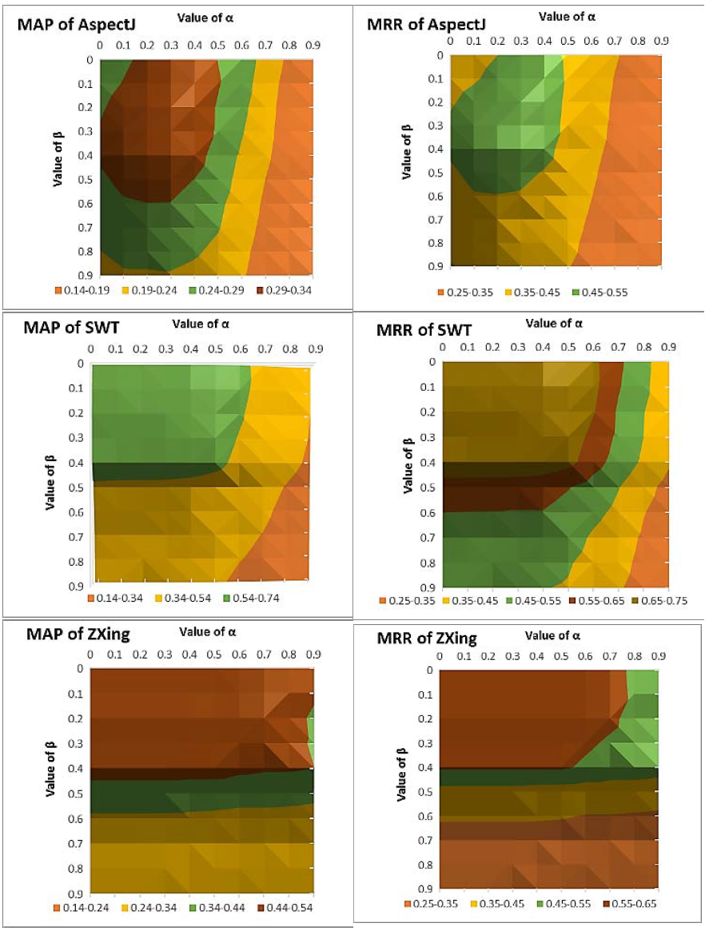
Results and Discussion (best parameter - α and β )

Slide 35
Results and Discussion (best parameter – k )

Slide 36
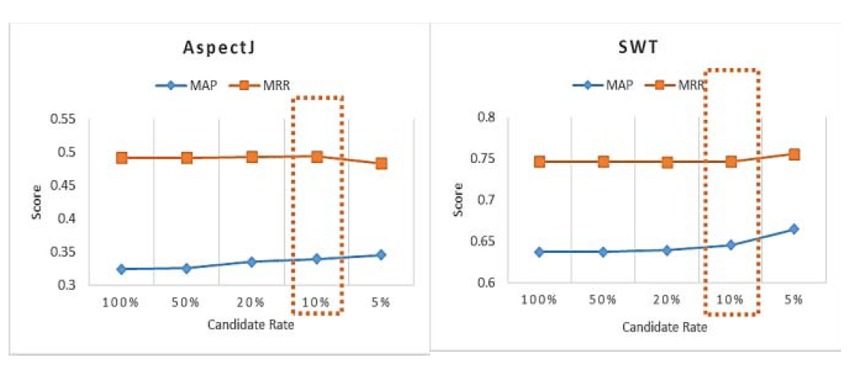
Results and Discussion
- 대규모 프로젝트의 경우 수천개의 소스파일과 Bug Report가 있기 때문에 분석시간이 크게 증가함
- 순위가 낮은 파일은 제외하고 순위가 높은 파일만 계속해서 활용하면 분석시간을 크게 줄일 수 있음

Slide 37
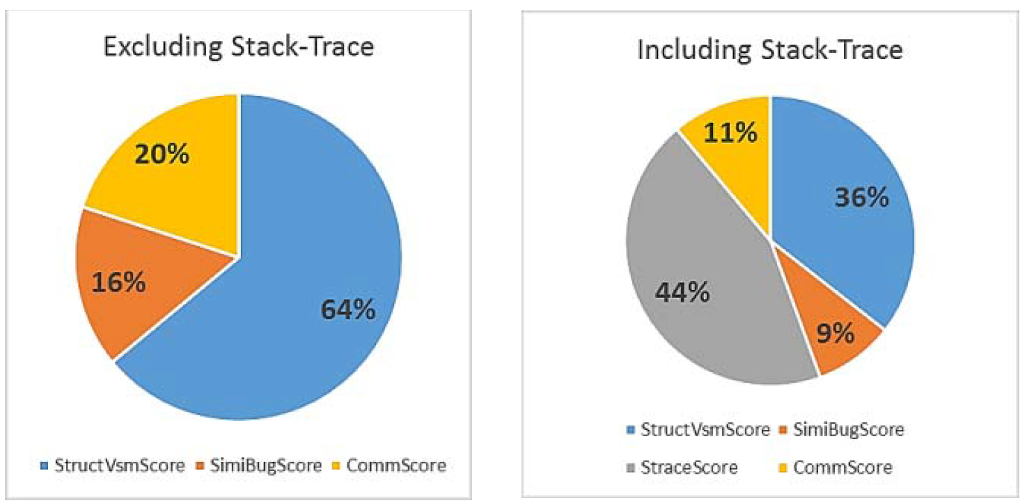
Results and Discussion (Effects of each analyzed scores)
- When excluding the stack-trace, the relevance score of the bug report and the source file (StructVSMScore) are the most influential score.
-When including the stack-trace, the suspicious score (StraceScore) are the most influential score.

Slide 38
Conclusions

Slide 39
Conclusions
- Recently, researchers have proposed various approaches for automatic bug localization by using information retrieval and data mining.
- BRIA analyze texts and stack traces in bug reports, structured information of source files and source code change history, which are used differently in previous researches.
- BRIA also propose an approach to reduce computing time and resources of integrated analysis when the count of the source files in the subject project is large.
- Removal of project keywords, which are frequently used but meaningless, is also a method to improve the accuracy of IR-based bug localization.
- Results show that accuracy is significantly improved further.

